Slide 1
骨骼动画
2009年暑期大作业
―Virtuos 公司项目
项目成员:
徐凌靖(PM)
任庆杰
杨 伟
李文琦

Slide 2
项目介绍
读取标准collada数据格式，显示能对物理进行自适应的蒙皮动画.
蒙皮动画
架构
FCOLLADA
项目管理
项目分工

Slide 3
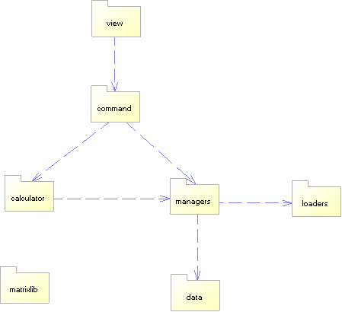
架构

Slide 4
蒙皮动画

Slide 6
Fcollada
COLLADA是基于 XML 的数据格式
FCOLLADA是一个开源的C++库, 支持与COLLADA之间的互用
FCOLLADA的使用：
学习FCOLLADA类和COLLADA数据结构
通过FCOLLADA获得数据
储存获得的数据到自己定义的结构

Slide 7
Vertexbuffer
由于蒙皮动画数据量大并且要求实时动画，所以使用vertexbuffer技术以在实时更新数据的同时保持动画的流畅。

Slide 8
项目管理
平台和工具：code.google.com和mercurial
过程规范: Scrum
每日会议，
每周议会
代码互查
每日报告。

Slide 9
小组分工
徐凌靖（pm） 项目管理，collada数据读取。
杨伟（developer） 项目技术人员，动画实现。
任庆杰（developer）
项目架构师， 蒙皮实现，opengl底层显示。
李文琦（tester）
基本数学类测试， 数学基本类。

